Slide 1


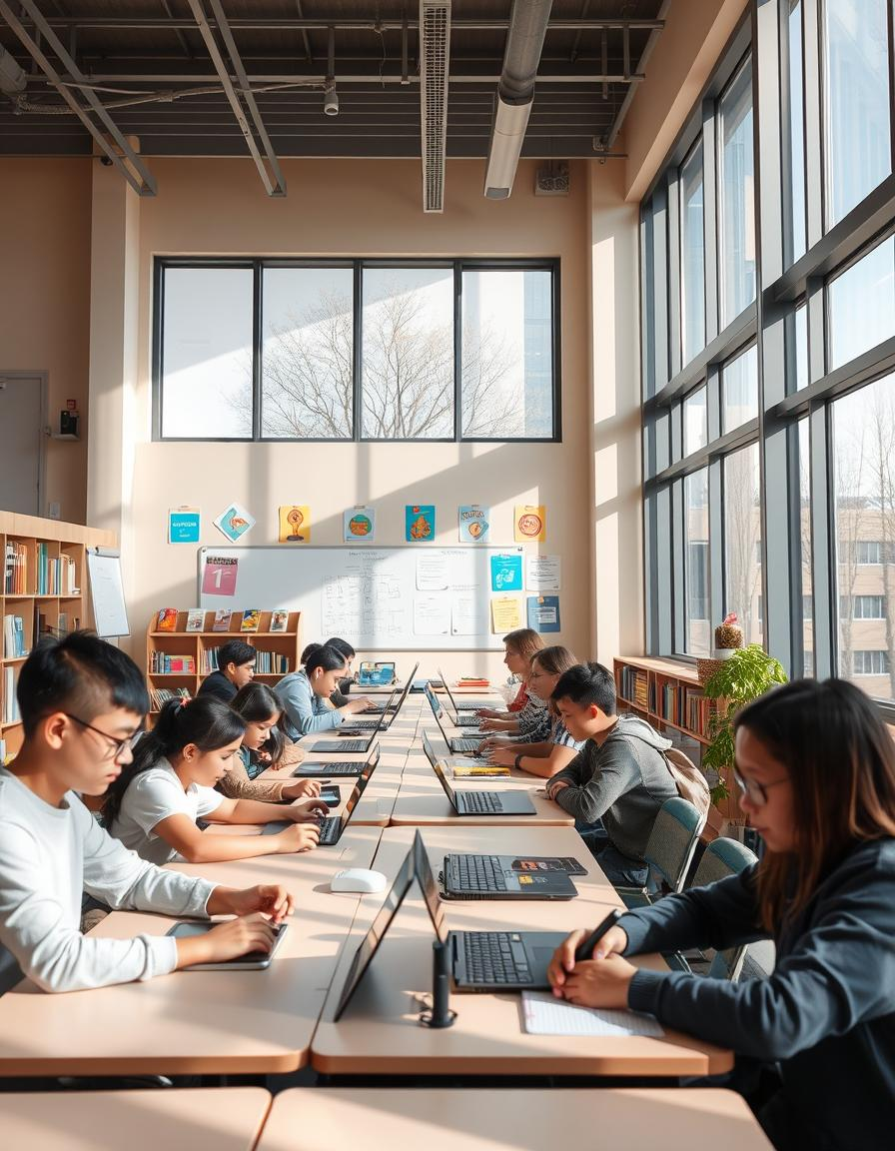
Fanni o‘qitishda zamonaviy yondashuvlar
va ilg‘or xorijiy tajribalar

Slide 2

01
Informatika va axborot texnologiyalari fanini o‘qitishning dolzarb vazifalari va fanni o‘qitishga qo‘yilayotgan zamonaviy talablar
02
XXI asr ko‘nikmalari tavsifi
03
Informatika va axborot texnologiyalari darslariga 4K koʻnikmalarini shakllantirish metodikasi. I va AT darslarida kollaboratsiya va kommunikatsiya.
04
Fanni o‘qitishda o‘quvchilarda kritik (tanqidiy) va kreativ fikrlash ko‘nikmasini rivojlantirish.

Slide 3


XXI asr
o‘quvchilarida qanday ko‘nikmalarni rivojlantirish kerak?

Slide 4
Raqamli savodxonlikni oshirish
Jamoaviy ishlash ko‘nikmalarini shakllantirish
Algoritmik tafakkur va dasturlashni shakllantirish
I va AT fanini o‘qitishning dolzarb vazifalari
Axborot texnologiyalarining kundalik hayotdagi ahamiyatini tushuntirish
Axborot xavfsizligini ta’minlash
Ijodiy faoliyatni rivojlantirish
Axborot etikasi va mas’uliyatni shakllantirish

Slide 5
XXI asr ko‘nikmalari
Tanqidiy fikrlash
Tadqiqot va tahlil qilish
Ijodkorlik va kreativlik
Mustaqillik, tashabbuskorlik va qat’iylik
Kommunikatsiya
Tizimli fikrlash
Raqamli savodxonlik
Kooperatsiya
Moslashuvchanlik va
o‘qishni davom ettirish
Ma’lumotlardan foydalanish

Slide 6




Kritik fikrlash
Critical Thinking
Kreativlik
Creativity
o‘quvchilarning axborotni tahlil qilishi, uning ishonchliligini baholashi va asosli xulosalar chiqarish.
muammolarga nostandart yondashish, yangi g‘oyalar yaratish va ularni amaliyotga tadbiq etish qobiliyatidir
4K
Kommunikatsiya
Communication
Kollaboratsiya
Collaboration
fikrlarni aniq va samarali ifoda etish, tinglash va boshqa shaxslar bilan o‘zaro tushunishni ta’minlash qobiliyatidir
jamoada ishlash, turli g‘oyalarni qabul qilish va umumiy maqsadlar yo‘lida o‘z hissasini qo‘shish qobiliyatidir.

Slide 7
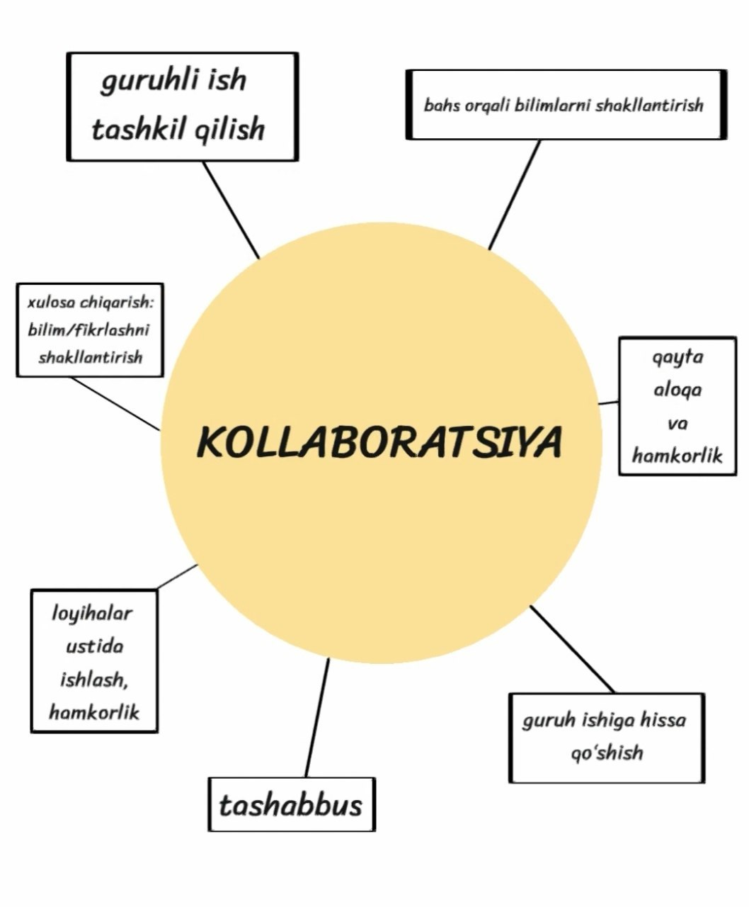

Slide 8
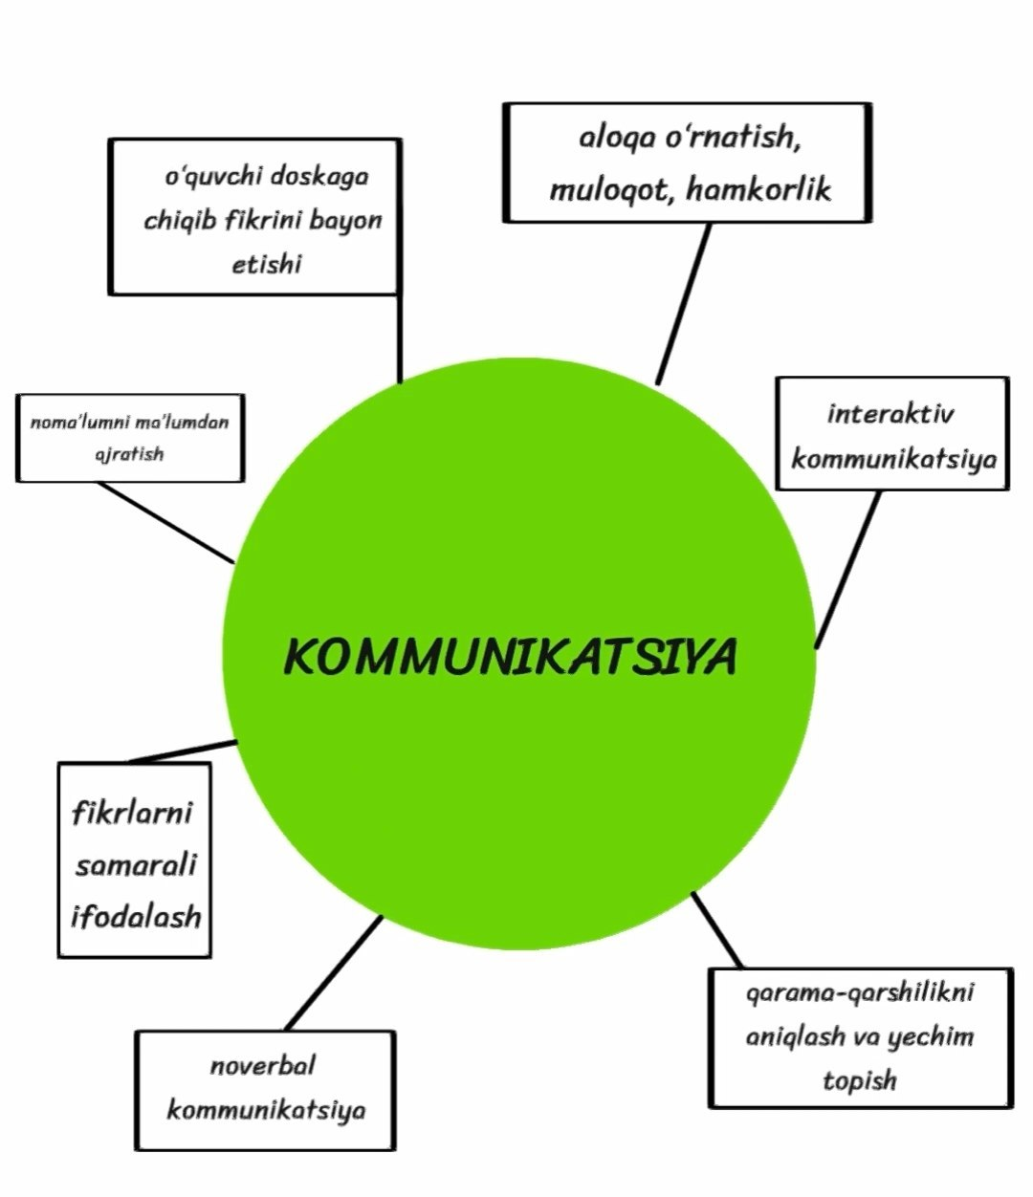

Slide 9
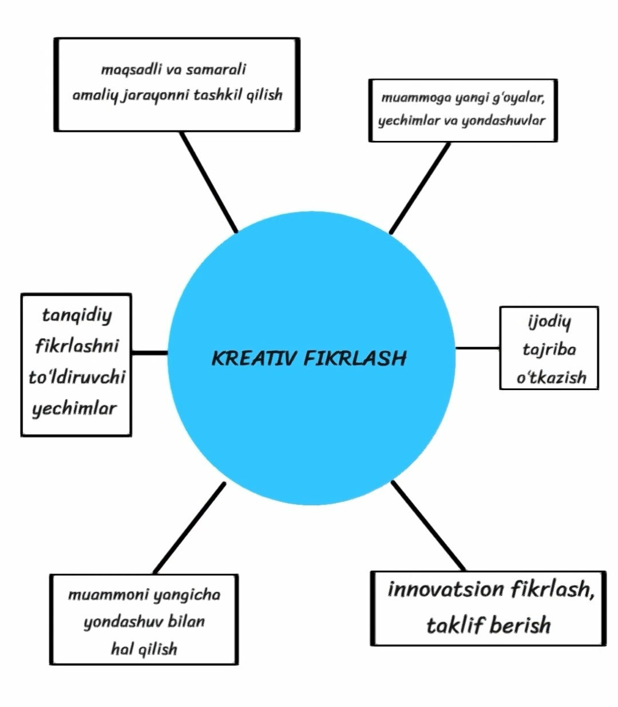

Slide 10
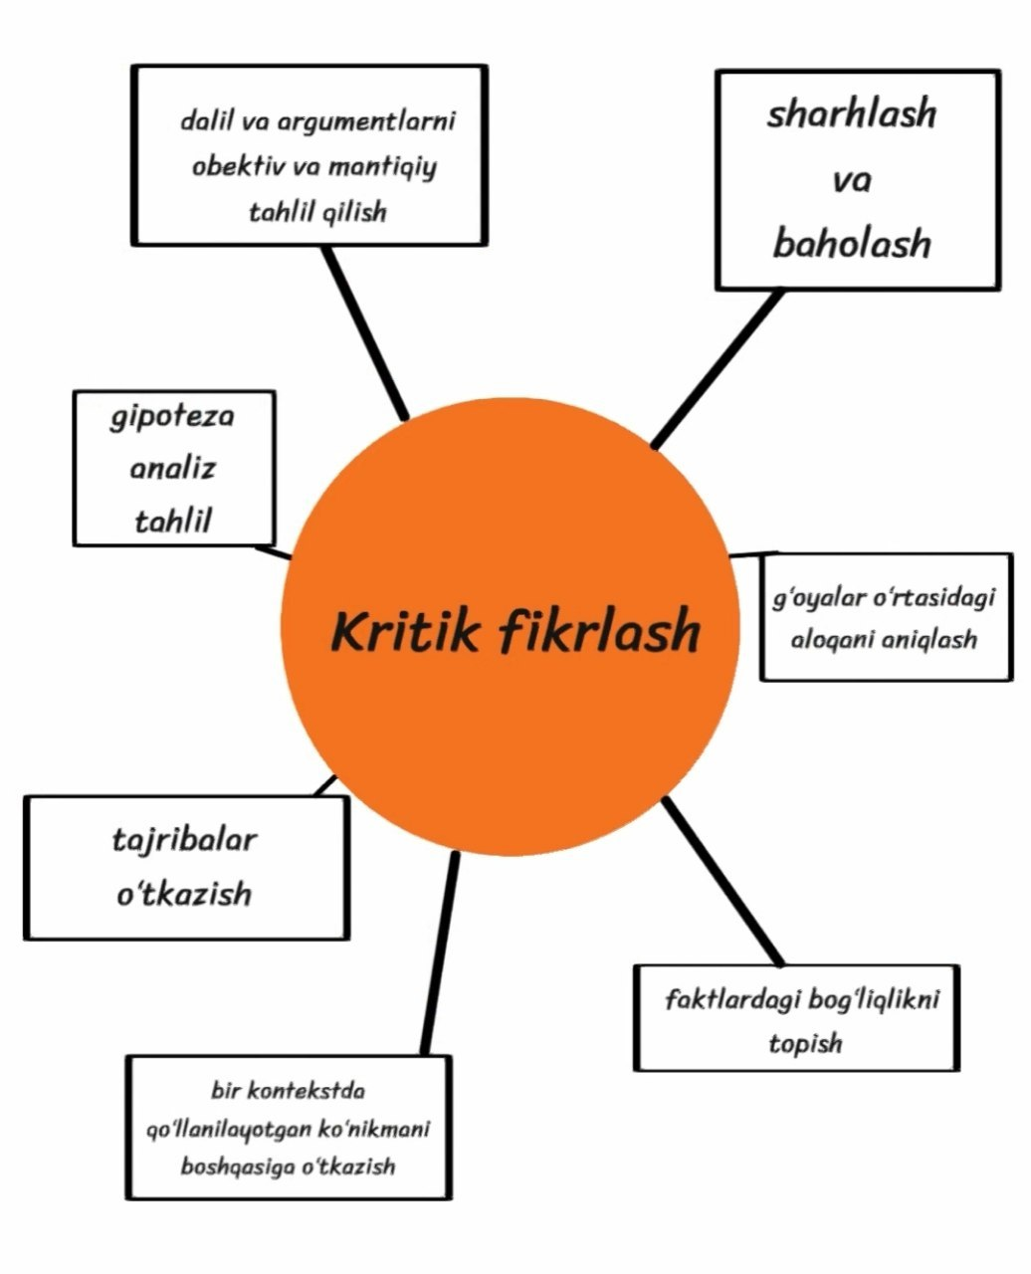

Slide 11
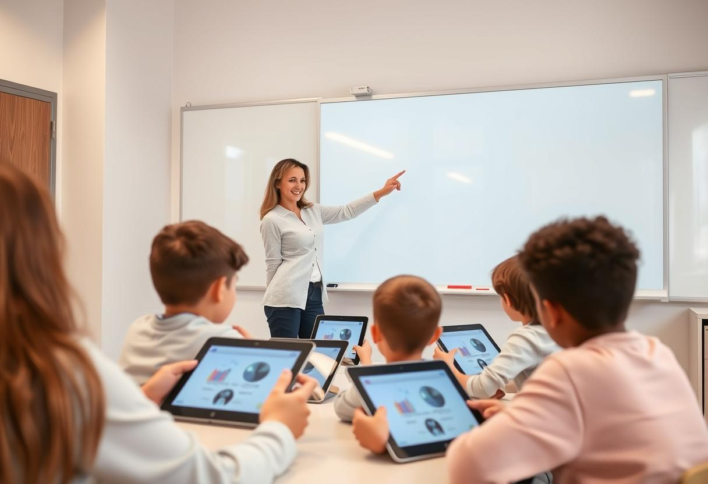
Fanni o‘qitishda o‘quvchilarda kritik (tanqidiy) va kreativ fikrlash ko‘nikmasini rivojlantirish

Slide 12
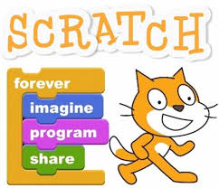

“Guruhlarda ishlash”
1-Topshiriq
"Kichik loyiha — “Raqamli hisoblash dasturi” yaratish"
2-Topshiriq
"Scratchda raqs qiluvchi qahramon yaratish"

Slide 13



“Kayfiyat termometri” refleksiyasi

Slide 14

X U L O S A
4K ko‘nikma – kreativlik, kritik fikrlash, kommunikatsiya va kollaboratsiya – XXI asrda insonning shaxsiy va professional rivojlanishi uchun zarur. Ular murakkab muammolarni hal qilishda, innovatsiyalar yaratishda va jamiyatda samarali faoliyat yuritishda muhim ahamiyatga ega.

Slide 15
E’tiboringiz uchun rahmat!!!

